Slide 1







XXVI SIMPÓSIO BRASILEIRO DE CIBERSEGURANÇA · SBSEG 2026
1 a 4 de setembro de 2026 · Armação dos Búzios, RJ
MulitaMiner: Avaliação Multi-Versão de Extração de Relatórios de Vulnerabilidade com LLMs
Beatriz Machado, Douglas Lautert, Cristhian Kapelinski, Diego Kreutz, Isadora Garcia Ferrão e Alessandro Bof
AI Horizon Labs | PPGES - Universidade Federal do Pampa (UNIPAMPA)
Université de Bretagne Occidentale (UBO)
Notes:
Bom dia. Vou apresentar o MulitaMiner, um pipeline baseado em LLMs para extração estruturada de vulnerabilidades a partir de relatórios PDF de scanners, avaliado em três versões sucessivas.

Slide 2

2
ABERTURA
O acervo cresce, a triagem não acompanha
Scanners geram PDFs
Leitura manual
Triagem atrasada
Sem dado estruturado, a análise exige leitura de cada relatório.
Sem consulta e priorização, a resposta demora.
CSIRTs varrem as aplicações, e cada varredura vira um relatório.
XXVI SBSeg 2026 · Armação dos Búzios, RJ
Notes:
Times de resposta a incidentes, os CSIRTs, varrem as aplicações da organização, e cada varredura vira um relatório em PDF. Sem dado estruturado, cada análise exige que alguém abra o relatório e leia. E sem consulta e priorização automáticas, a resposta a incidentes demora.

Slide 3
3
ABERTURA
O que já existe e o que falta
Trabalho
Entrada
Modelos
Avaliação
Gao et al. 2022
Threat intelligence
BERT
Precisão e recall
Park e Lee 2022
Relatórios técnicos
ML supervisionado
F1, precisão, recall
Sharmila 2026
Documentos de projeto
LLaMA 2
Qualitativa
Dabholkar 2023
Saídas de scanner
GPT-3 e 3.5
Qualitativa
Dong et al. 2025
Threat intelligence IoT
GPT-4
Qualidade da resposta
Machado et al. 2025
OpenVAS e Tenable WAS
4 LLMs
ROUGE-L
MulitaMiner
Relatórios heterogêneos
5 LLMs
8 métricas
XXVI SBSeg 2026 · Armação dos Búzios, RJ
Notes:
No domínio de cibersegurança, a extração estruturada já foi tratada com NLP clássico, com aprendizado supervisionado e, mais recentemente, com RAG e LLMs. Nenhum desses trabalhos combina segmentação adaptativa ciente do scanner, avaliação quantitativa sobre vários LLMs e dataset público: são as quatro lacunas que o MulitaMiner fecha.

Slide 4

4
Mesma entrada, mas com GPT-3 e 3.5 e avaliação só qualitativa: não mede omissão nem exatidão de campos , e não publica dataset.
Trabalho
Entrada
Modelos
Avaliação
Gao et al. 2022
Threat intelligence
BERT
Precisão e recall
Park e Lee 2022
Relatórios técnicos
ML supervisionado
F1, precisão, recall
Sharmila 2026
Documentos de projeto
LLaMA 2
Qualitativa
Dabholkar 2023
Saídas de scanner
GPT-3 e 3.5
Qualitativa
Dong et al. 2025
Threat intelligence IoT
GPT-4
Qualidade da resposta
Machado et al. 2025
OpenVAS e Tenable WAS
4 LLMs
ROUGE-L
MulitaMiner
Relatórios heterogêneos
5 LLMs
8 métricas
XXVI SBSeg 2026 · Armação dos Búzios, RJ
Notes:
O trabalho mais próximo é o de Dabholkar, de 2023: mesma entrada, saídas de scanners de código aberto, integradas via API da OpenAI para gerar relatórios. Mas usa GPT-3 e 3.5, avaliação apenas qualitativa, sem segmentação adaptativa e sem dataset público. A avaliação qualitativa consegue apontar uma falha de forma anecdótica, mas não mede omissão nem exatidão de campos.

Slide 5
5
01
Solução proposta
Um pipeline endurecido em três versões
Notes:
Nosso pipeline anterior, de 2025, já processava OpenVAS e Tenable WAS com quatro LLMs e dataset público, mas era avaliado só por ROUGE-L e omitia 20,5% das vulnerabilidades. É esse o ponto de partida do MulitaMiner: mulita é o tatu pequeno do pampa, que escava; aqui, escava PDFs.

Slide 6
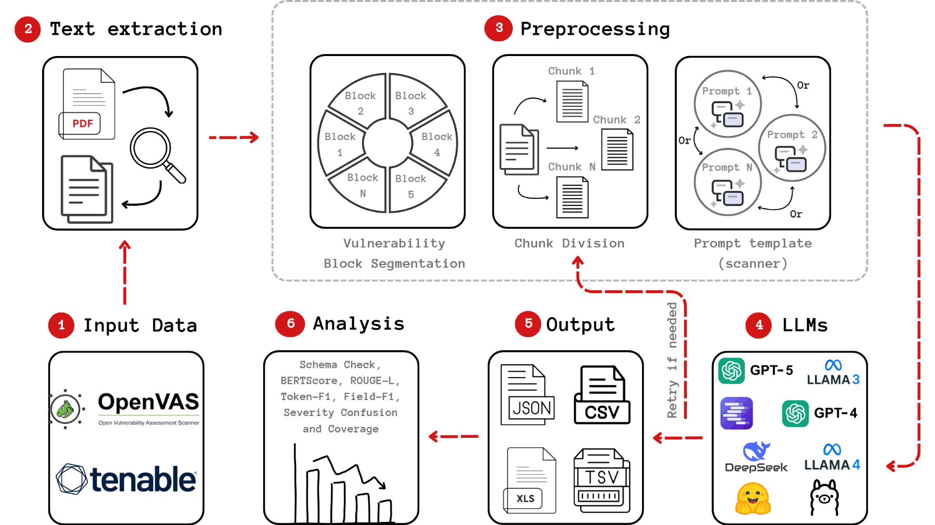
6
01 · SOLUÇÃO PROPOSTA
Pipeline em seis estágios
Notes:
O pipeline tem seis estágios: entrada de PDFs, extração de texto com normalização, pré-processamento com segmentação por blocos e chunking controlado por tokens, despacho para múltiplos LLMs com schema JSON validado e retry adaptativo, saída consolidada com deduplicação, e um módulo de análise com a bateria de métricas. Vou passar por cada um deles.

Slide 7

1
7
Entrada de dados
Relatórios PDF de OpenVAS e Tenable WAS.
Notes:
Começamos pela entrada: relatórios PDF de scanners, no caso das baselines o OpenVAS, com Tenable WAS também suportado.

Slide 8

2
8
Extração de texto
Normalização Unicode e validação estrutural antes do LLM.
Notes:
A extração de texto normaliza Unicode e valida a estrutura do documento. Nada chega ao LLM sem passar por essa checagem.

Slide 9

3
Segmentação por blocos, chunking por tokens e prompt por scanner.
9
Pré-processamento
Notes:
É aqui que está o coração da contribuição: segmentação por blocos de vulnerabilidade, chunking controlado por contagem real de tokens e um prompt específico para cada scanner.

Slide 10

4
10
LLMs
Cinco LLMs, schema JSON validado e retry adaptativo.
Notes:
Os chunks vão para os cinco LLMs avaliados. A resposta precisa casar com o schema JSON; se falhar, o pipeline repara o JSON e, se persistir, faz retry com subdivisão adaptativa.

Slide 11

5
11
Saída
Registros deduplicados em JSON, CSV, XLSX e TSV.
Notes:
A saída consolida os registros com deduplicação configurável e exporta em JSON, CSV, XLSX e TSV.

Slide 12

6
12
Análise
BERTScore, ROUGE-L, Field-F1, severidade e cobertura.
Notes:
Por último, o módulo de análise aplica a bateria completa de métricas contra a baseline curada, o que torna cada versão comparável de forma quantitativa.

Slide 13

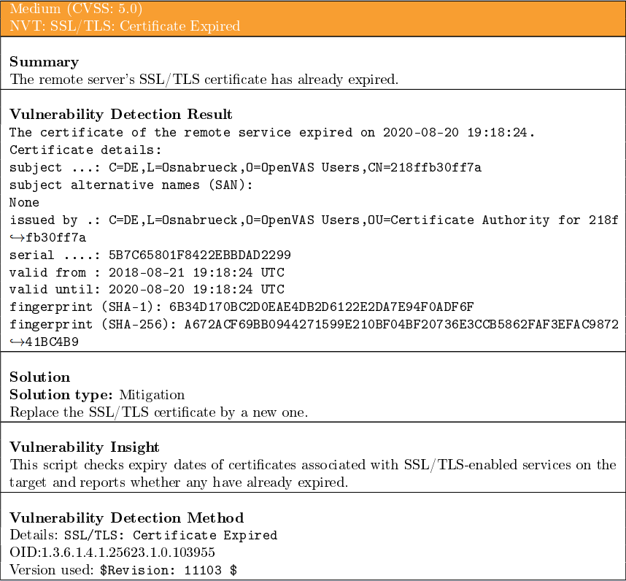

01 · SOLUÇÃO PROPOSTA
13
TEXTO EXTRAÍDO DO PDF
REGISTRO JSON VALIDADO
{"Name" : "SSL/TLS: Certificate Expired",
"description" : ["The remote server's SSL/TLS
certificate has already expired."],
"detection_result" : ["The certificate of the
remote service expired on 2020-08-20
19:18:24.", "Certificate details: ",
"subject ...: C=DE,L=Osnabrueck,[...]",
"serial ....: 5B7C65801F84[...]",
"valid until: 2020-08-20 19:18:24 UTC",
"fingerprint (SHA-1): 6B34D170BC2D0E[...]"],
"detection_method" : ["Details: SSL/TLS:
Certificate Expired",
"OID:1.3.6.1.4.1.25623.1.0.103955",
"Version used: $Revision: 11103 $"],
"solution" : ["Solution type: Mitigation",
"Replace the SSL/TLS certificate by a
new one."],
"insight" : ["This script checks expiry dates
of certificates associated with SSL/TLS-
enabled services on the target [...]"],
"cvss": 5.0, "port" : 9390,
"protocol": "tcp", "severity" : "MEDIUM"}
Notes:
Este é o antes e depois, com saída real do DeepSeek. À esquerda, o bloco do relatório OpenVAS como sai do PDF: rótulos, valores e seções narrativas em sequência, sem estrutura de campo. À direita, o registro JSON validado contra o schema, mostrando apenas os campos que este relatório traz. Os cinco determinísticos ficam à direita no fim, cvss, port, protocol e severity.

Slide 14



14
01 · SOLUÇÃO PROPOSTA
Três versões, cada uma fechando falhas da anterior
V1
V2
V3
Baseline funcional
Segmentação ciente do scanner
Ajuste por LLM + few-shot
Chunking fixo (~2600 tokens) para todos
Fronteira de marcador é regra estrita
Chunk e tokenizer específico por modelo
Marcador de scanner como dica fraca
Retry respeita os blocos
Prompt 40% menor, com few-shot
Retry cego, em quebras de linha
Prompt mais diretivo
Reparo de JSON antes do retry
XXVI SBSeg 2026 · Armação dos Búzios/RJ
Notes:
Começamos com a V1, o baseline funcional: chunking de tamanho fixo igual para todos os modelos, marcador de scanner como dica fraca, retry cego em quebras de linha e nenhuma métrica integrada.

Slide 15
15
01 · SOLUÇÃO PROPOSTA
Três versões, cada uma fechando falhas da anterior
V1
V2
V3
Baseline funcional
Segmentação ciente do scanner
Ajuste por LLM + few-shot
Chunking fixo (~2600 tokens) para todos
Fronteira de marcador é regra estrita
Chunk e tokenizer específico por modelo
Marcador de scanner como dica fraca
Retry respeita os blocos
Prompt 40% menor, com few-shot
Retry cego, em quebras de linha
Prompt mais diretivo
Reparo de JSON antes do retry
XXVI SBSeg 2026 · Armação dos Búzios/RJ
Notes:
Na V2, a fronteira de marcador vira regra estrita, o retry passa a respeitar os blocos de vulnerabilidade e o prompt fica mais diretivo. BERTScore e ROUGE-L entram no pipeline.

Slide 16
16
01 · SOLUÇÃO PROPOSTA
Três versões, cada uma fechando falhas da anterior
V1
V2
V3
Baseline funcional
Segmentação ciente do scanner
Ajuste por LLM + few-shot
Chunking fixo (~2600 tokens) para todos
Fronteira de marcador é regra estrita
Chunk e tokenizer específico por modelo
Marcador de scanner como dica fraca
Retry respeita os blocos
Prompt 40% menor, com few-shot
Retry cego, em quebras de linha
Prompt mais diretivo
Reparo de JSON antes do retry
XXVI SBSeg 2026 · Armação dos Búzios/RJ
Notes:
A V3 fecha o ciclo: chunk e tokenizer configuráveis por modelo, prompt 40% menor com schema e few-shot, reparo de JSON antes do retry e a bateria completa de métricas, com execução local suportada.

Slide 17
17
02
Avaliação experimental
450 execuções, 5 LLMs, 3 baselines curadas
Notes:
Como validamos: 450 execuções independentes.

Slide 18
18
02 · AVALIAÇÃO EXPERIMENTAL
450 execuções sustentam cada número
Baselines
Juice Shop (34) · bBWA (58) · Artifactory (116), OpenVAS
450
LLMs
DeepSeek, GPT-4, GPT-5, LLaMA 3, LLaMA 4 (APIs oficiais)
Curadoria
Revisão independente por segundo especialista
execuções independentes
3 versões × 5 modelos × 3 baselines × 10 execuções
Estatística
IC bootstrap 95%, N=150 por versão
XXVI SBSeg 2026 · Armação dos Búzios/RJ
Notes:
Três baselines curadas manualmente a partir de relatórios OpenVAS: Juice Shop com 34 vulnerabilidades, bBWA com 58 e Artifactory com 116, três pontos de densidade. Cinco LLMs via APIs oficiais. Cada célula versão-modelo-baseline com 10 execuções independentes: 450 no total. ICs bootstrap de 95%.

Slide 19
19
02 · AVALIAÇÃO EXPERIMENTAL
Quatro dimensões, oito métricas
Cobertura
registro omitido ou inventado
omissão = 1 − recall
ERM e Field-F1
acerto exato dos campos determinísticos
cvss: 7.5 · port: 443
BERTScore e ROUGE-L
fidelidade dos campos narrativos
insight · log_method
Severidade
macro-F1 por classe, ponderado pela cobertura
log … critical
XXVI SBSeg 2026 · Armação dos Búzios, RJ
Notes:
A bateria cobre quatro dimensões. Cobertura: cada registro extraído é pareado com a baseline, e daí saem alucinação e omissão. Exatidão: o ERM exige todos os campos determinísticos corretos, o Field-F1 mede campo a campo. Similaridade: BERTScore e ROUGE-L nos campos narrativos. E a classificação de severidade, com macro-F1 ponderado pela cobertura, que penaliza quem só classifica o que conseguiu extrair.

Slide 20
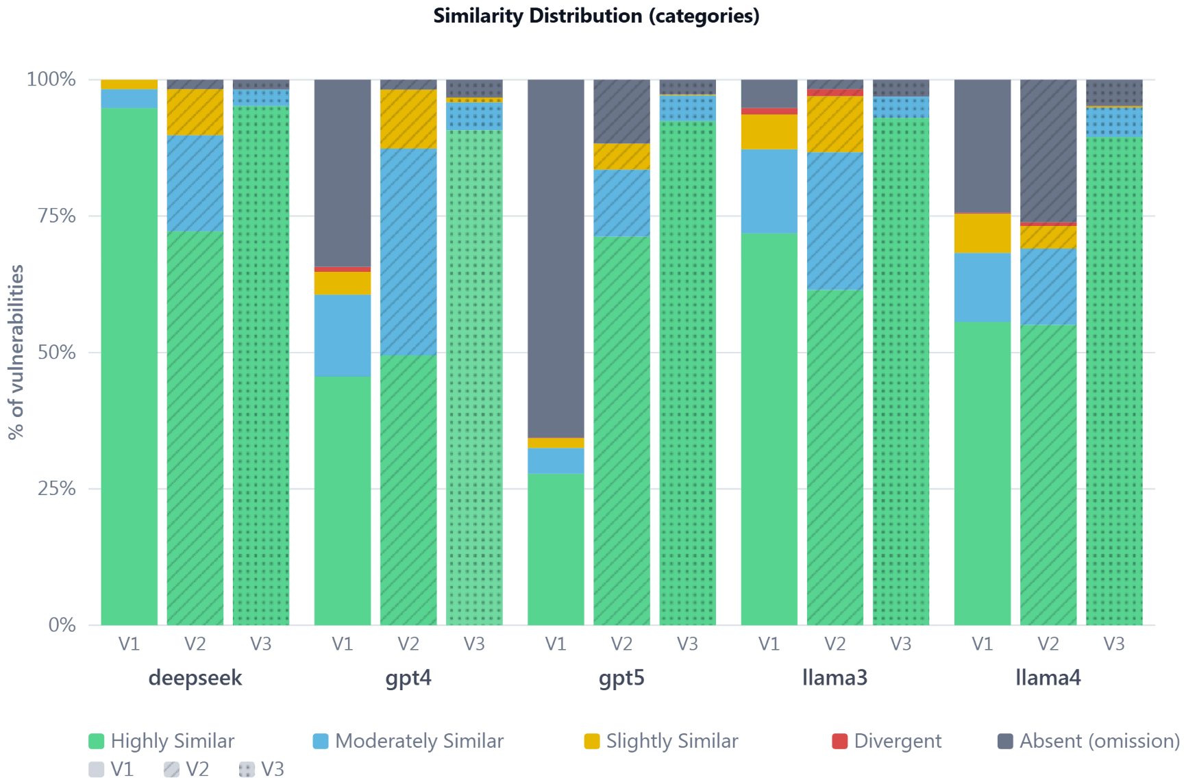
02 · AVALIAÇÃO EXPERIMENTAL
20
BASELINE: ARTIFACTORY · 116 VULNERABILIDADES
Similaridade por modelo na maior baseline
Notes:
Esta é a maior baseline, a Artifactory, com 116 vulnerabilidades. Cada barra é um par de modelo e versão, e cada cor é uma faixa de similaridade: verde é altamente similar, cinza é ausente, ou seja, o registro nunca chegou à base.

Slide 21
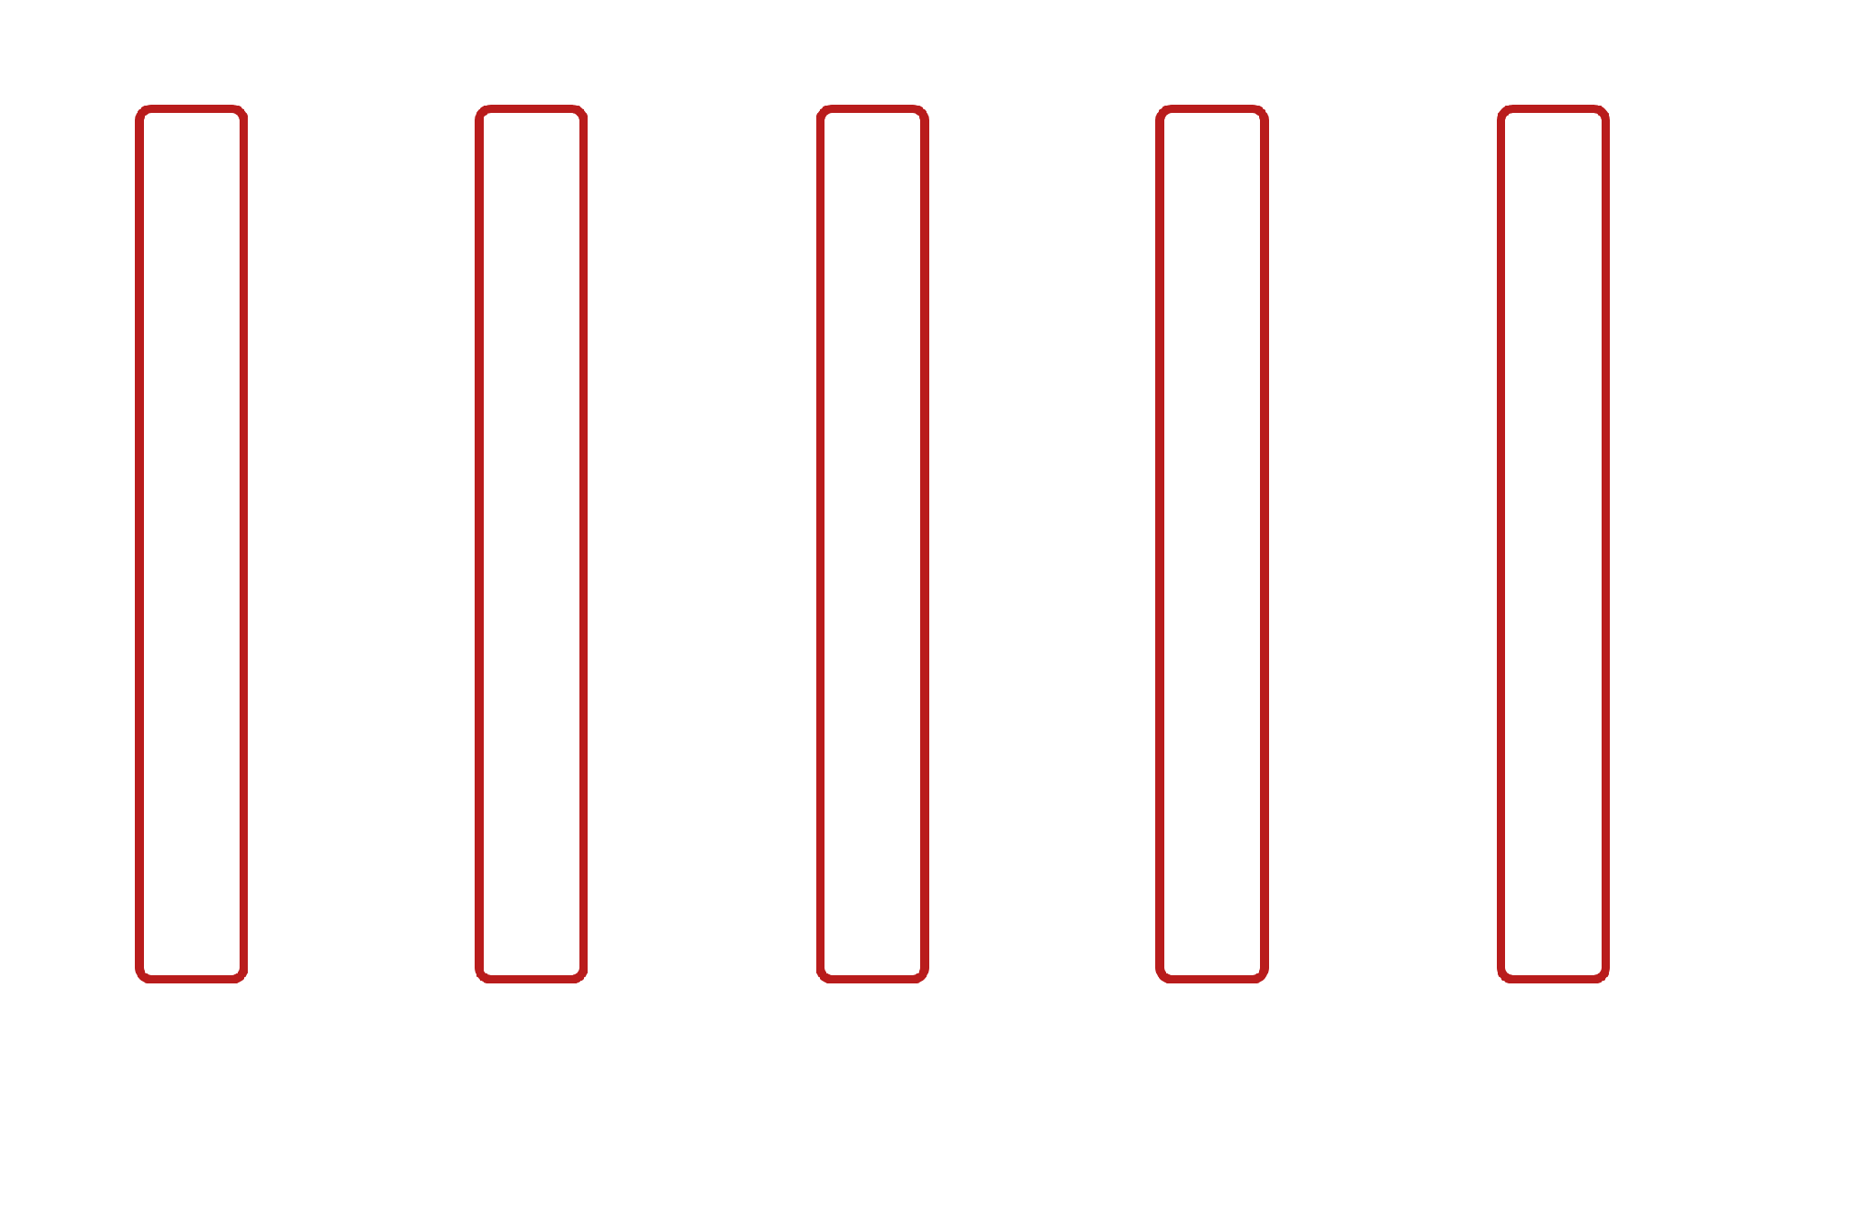
02 · AVALIAÇÃO EXPERIMENTAL
21
BASELINE: ARTIFACTORY · 116 VULNERABILIDADES
Em V1 o resultado depende de qual modelo se usa
Em V1 o resultado depende do modelo: ausência de 66% no gpt5.
Notes:
Em V1 a ausência não é uniforme: o deepseek não perde nenhuma vulnerabilidade e o llama3 quase nenhuma, enquanto o gpt5 deixa de extrair dois terços da baseline. O V1 funciona com alguns modelos e falha com outros, e é isso que torna o resultado imprevisível.

Slide 22

02 · AVALIAÇÃO EXPERIMENTAL
22
BASELINE: ARTIFACTORY · 116 VULNERABILIDADES
V2 generaliza a cobertura, mas não a qualidade
Em V2 quase todos os modelos passam a cobrir a baseline, mas parte do que volta fica em similaridade média.
Notes:
Em V2 o comportamento se generaliza: a ausência encolhe em todos os modelos, inclusive no gpt5, que sai de 66% para 3%. A cobertura deixa de depender do modelo, mas a qualidade ainda não chegou: uma fatia considerável fica em Moderadamente ou Levemente Similar, os blocos azul e amarelo.

Slide 23

02 · AVALIAÇÃO EXPERIMENTAL
23
BASELINE: ARTIFACTORY · 116 VULNERABILIDADES
Em V3 as barras ficam quase todas em Altamente Similar
O salto real vem do V2: +30 pontos em Altamente Similar.
Notes:
Em V3 as barras dos cinco modelos ficam quase inteiramente verdes: 92,2% de Altamente Similar na Artifactory, um ganho de 30 pontos sobre o V2, com no máximo 3% de ausência.

Slide 24

24
02 · AVALIAÇÃO EXPERIMENTAL
Em V3, toda baseline passa de 92% de similaridade
BERTSCORE F1 · ALTAMENTE SIMILAR (≥ 0,7)
V1
V2
V3
Juice Shop (34 vulnerabilidades)
65,1%
90,3%
98,6%
bBWA (58 vulnerabilidades)
79,5%
84,1%
96,5%
Artifactory (116 vulnerabilidades)
59,1%
61,9%
92,2%
Registros ausentes caem para ≤ 3% em todas as baselines.
XXVI SBSeg 2026 · Armação dos Búzios/RJ
Notes:
Nos campos de texto livre, medidos por BERTScore: em V1 o Artifactory, a maior baseline, tinha só 59% de registros altamente similares e 26% ausentes. Em V3, todas as baselines chegam a 92% ou mais de altamente similar, com no máximo 3% de ausência. V3 não só recupera mais vulnerabilidades: recupera com mais qualidade.

Slide 25
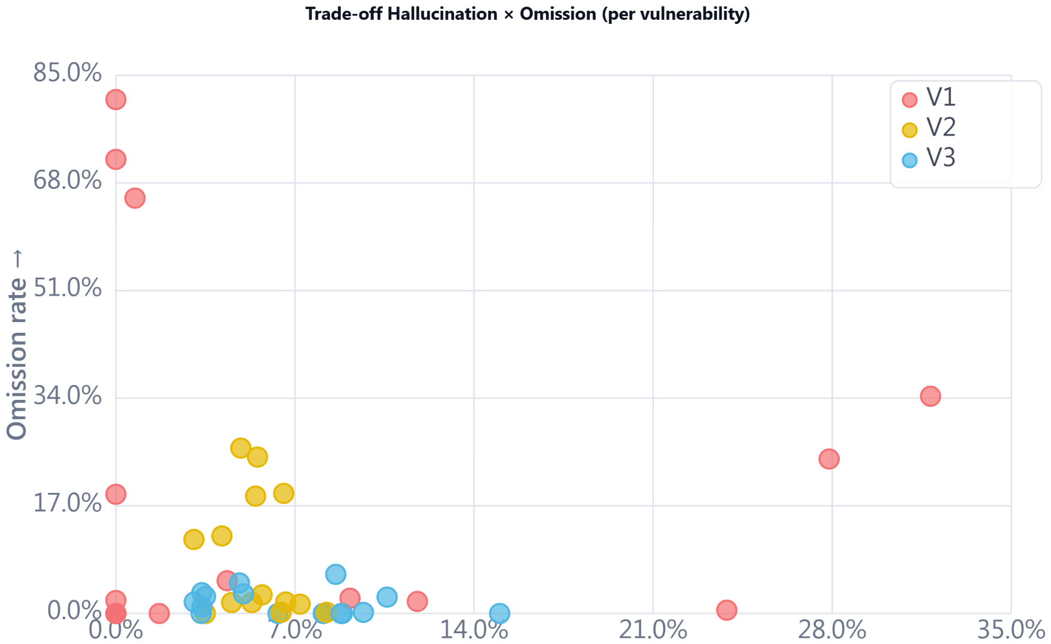
02 · AVALIAÇÃO EXPERIMENTAL
25
Alucinação no eixo horizontal, omissão no vertical
Notes:
Este é o plano alucinação contra omissão. No eixo horizontal, a fração de registros extraídos sem correspondência na baseline; no vertical, a fração da baseline que ficou sem extração. Cada ponto é uma configuração de modelo e baseline, colorida pela versão. O canto inferior esquerdo é o objetivo: não inventar e não omitir.

Slide 26

02 · AVALIAÇÃO EXPERIMENTAL
26
V1 falha nos dois eixos ao mesmo tempo
Em V1 há configuração acima de 80% de omissão e outras passando de 30% de alucinação.
Notes:
Em V1 os pontos se espalham pelos dois eixos. Há configurações acima de 80% de omissão, no alto à esquerda, e outras passando de 30% de alucinação, à direita. Nenhuma região do plano é segura.

Slide 27

02 · AVALIAÇÃO EXPERIMENTAL
27
V2 elimina os extremos, mas ainda omite
Em V2 a alucinação fica abaixo de 8%, mas a omissão ainda chega a 24%.
Notes:
Em V2 a segmentação ciente do scanner elimina os casos extremos: todas as configurações caem abaixo de 8% de alucinação. Mas a omissão continua moderada, chegando a 24% em alguns pares modelo e baseline.

Slide 28

02 · AVALIAÇÃO EXPERIMENTAL
28
V3 colapsa no canto seguro do plano
Em V3 toda configuração fica com omissão abaixo de 6% e alucinação abaixo de 10%.
Notes:
Em V3 o conjunto colapsa no canto inferior esquerdo: omissão abaixo de 6% e alucinação abaixo de 10% em toda configuração. As três versões ocupam regiões que não se sobrepõem.

Slide 29
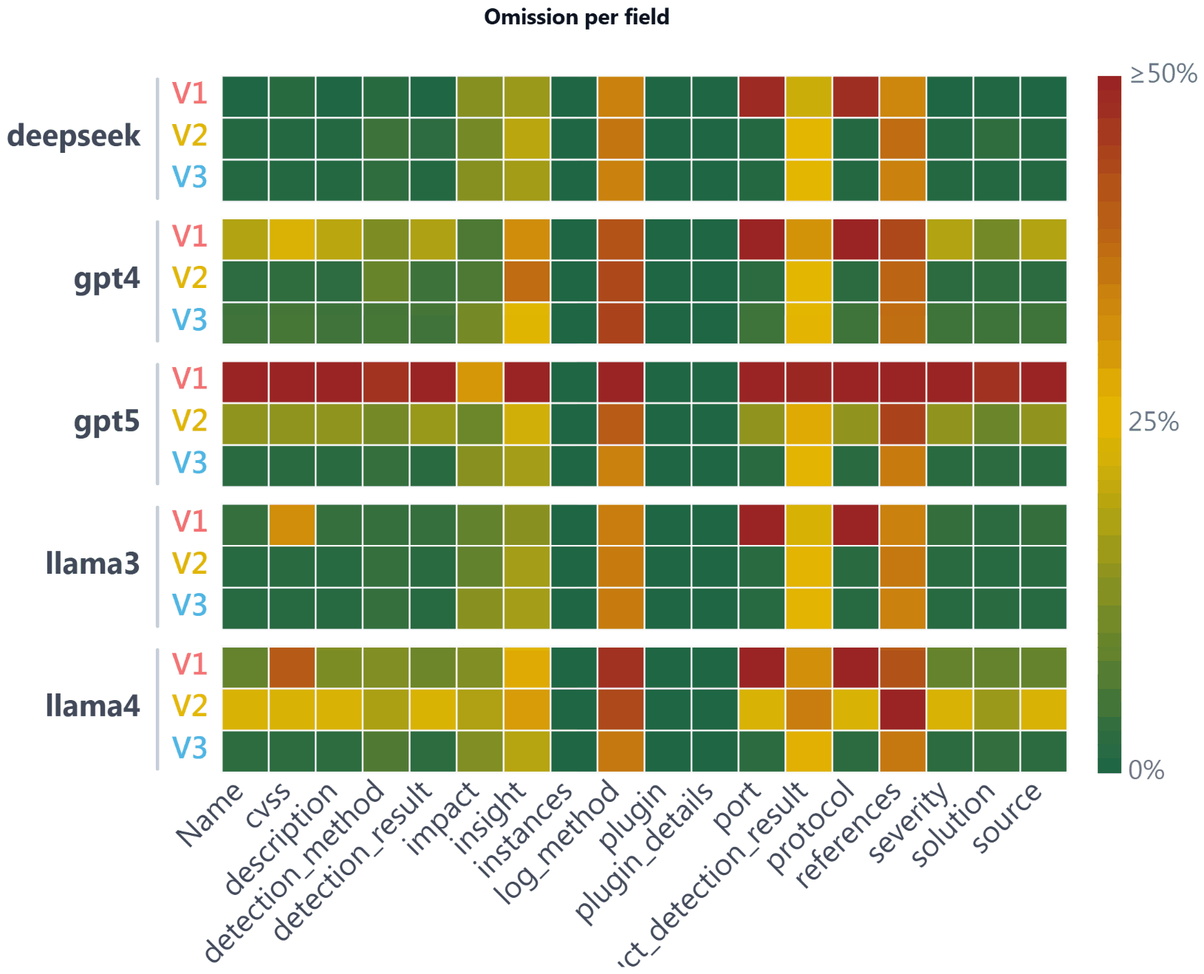

02 · AVALIAÇÃO EXPERIMENTAL
29
Omissão campo a campo, por modelo e versão
Notes:
Cada célula é a omissão de um campo, para um modelo numa versão. As linhas estão agrupadas por modelo, três linhas cada, uma por versão. Verde é omissão baixa, vermelho é omissão alta. As colunas são os dezoito campos extraídos.

Slide 30
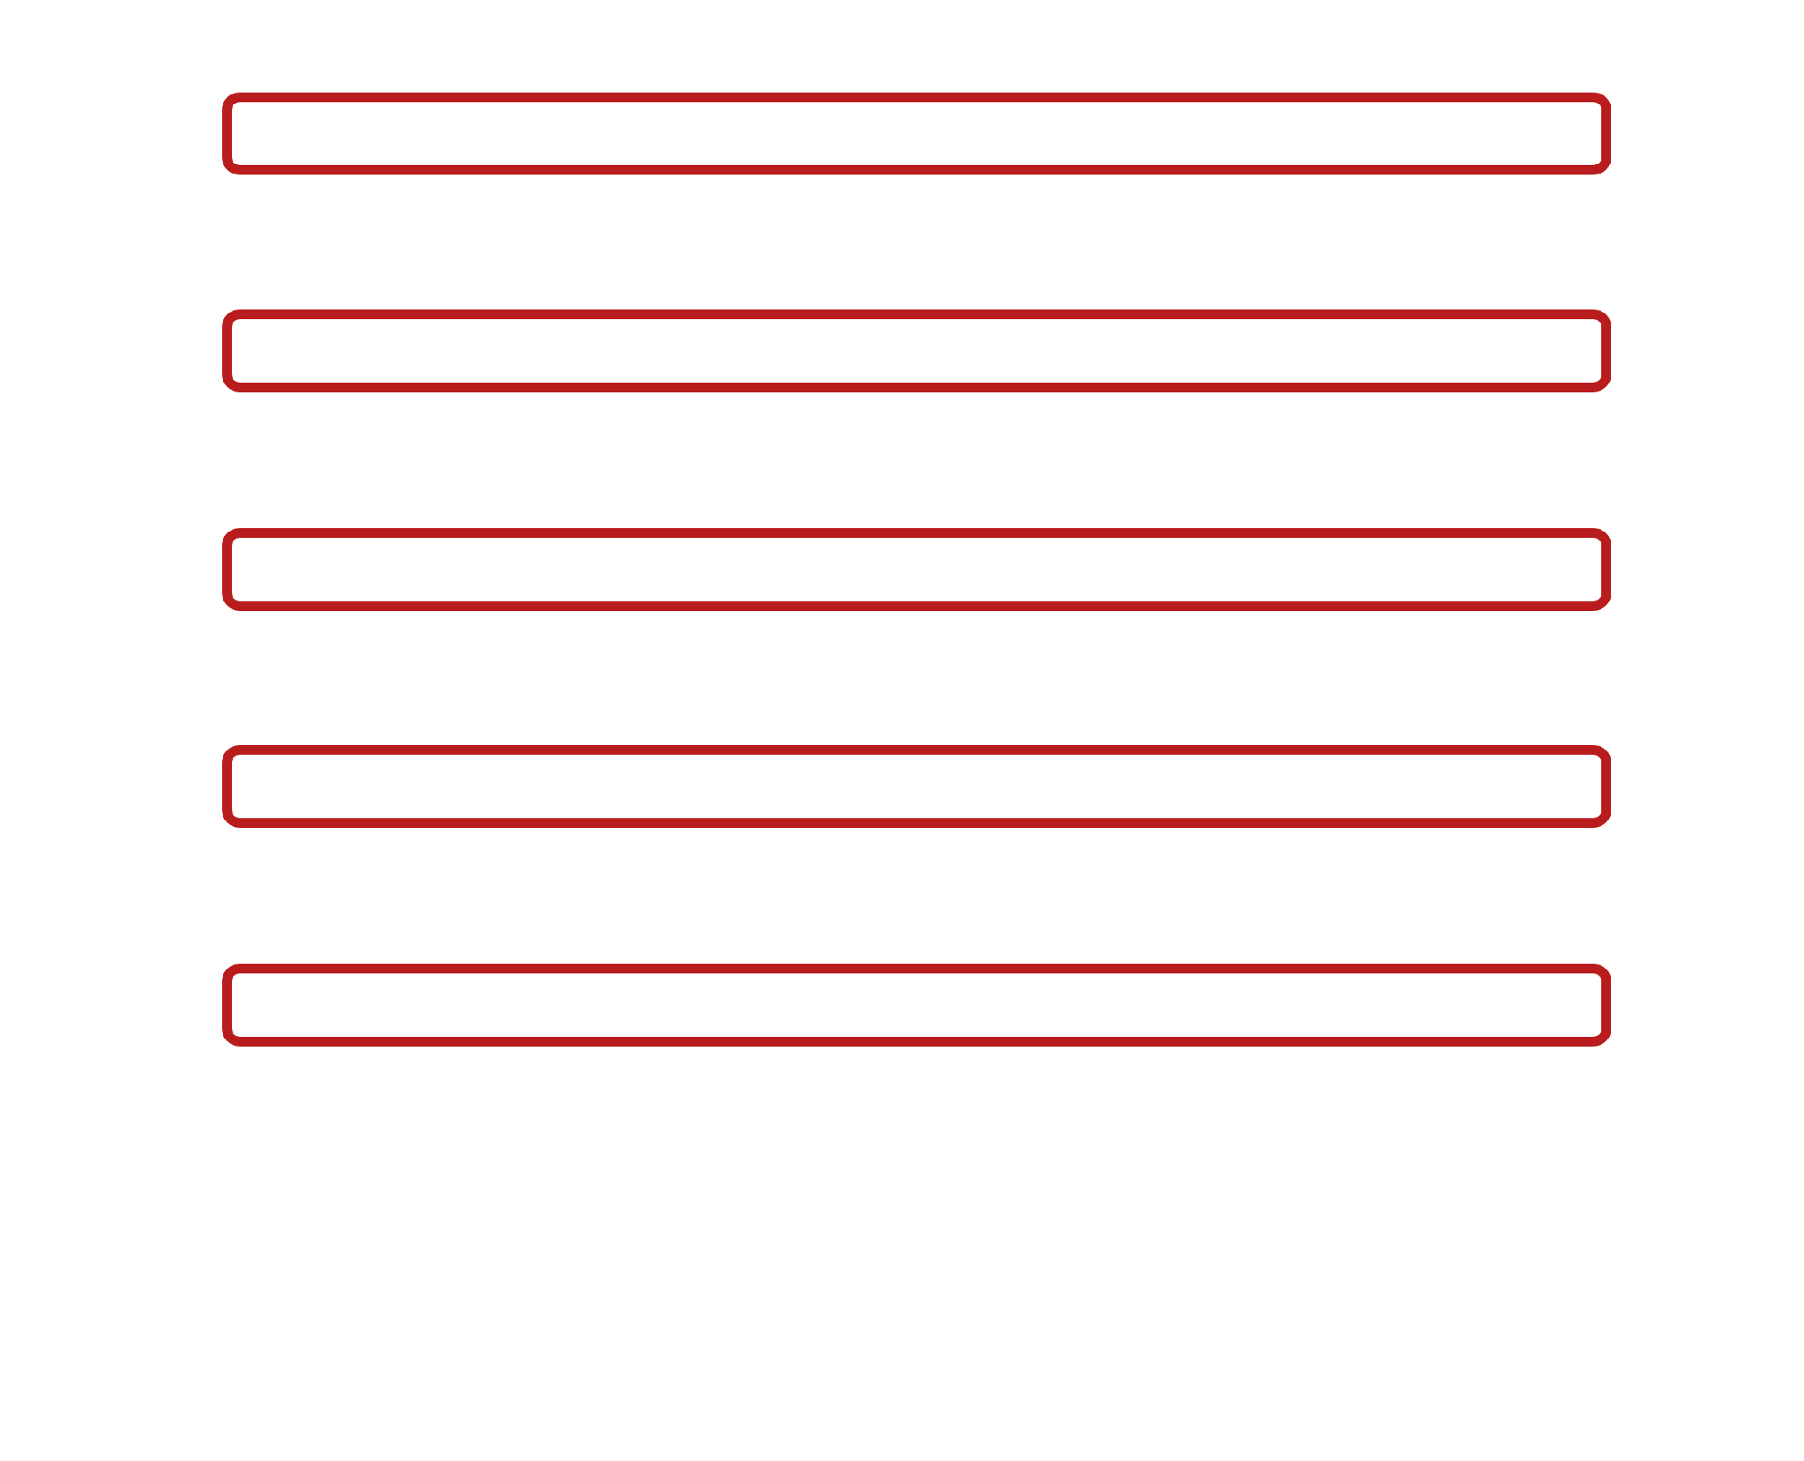
02 · AVALIAÇÃO EXPERIMENTAL
30
Em V1 a omissão depende do modelo escolhido
Nas linhas V1, a omissão por campo vai de 12,1% no melhor modelo a 53,9% no pior: 41,8 pp de dispersão. O pior caso é o gpt5, que omite de 66 a 81% dos campos.
Notes:
Em V1 a omissão por campo depende fortemente do modelo: vai de 12,1% no melhor caso a 53,9% no pior, uma dispersão de 41,8 pontos percentuais. As linhas do gpt5 concentram os valores mais altos, enquanto deepseek e llama3 já operam em patamar baixo.

Slide 31
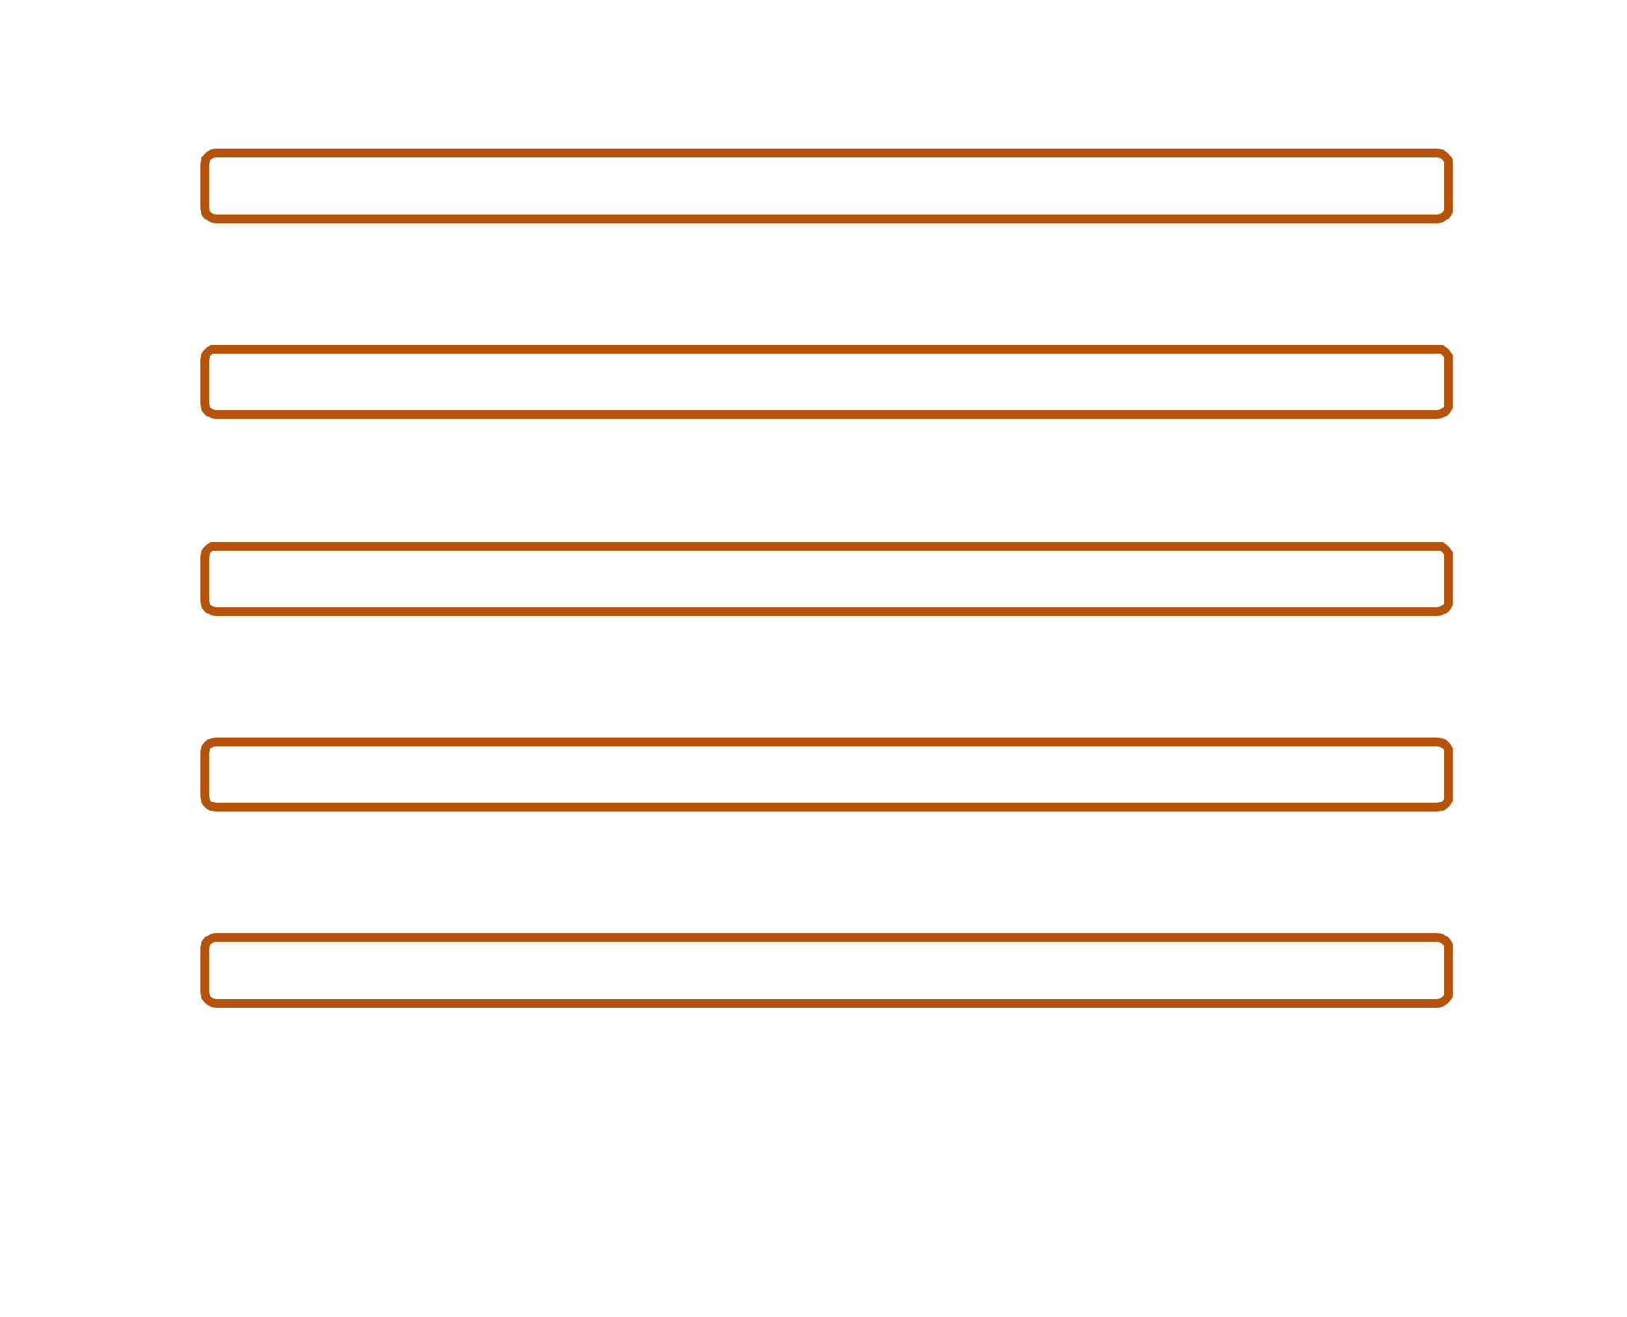
02 · AVALIAÇÃO EXPERIMENTAL
31
Em V2 todos melhoram, mas de forma desigual
Nas linhas V2 a dispersão cai para 14,7 pp (2,8× menor), mas a escolha do modelo ainda importa.
Notes:
Em V2 as linhas clareiam em todos os modelos, mas de forma desigual: o gpt5 melhora muito e o llama4 ainda mostra faixas amarelas. A dispersão cai para 14,7 pontos, 2,8 vezes menor que em V1, mas ainda alta o bastante para a escolha do modelo importar.

Slide 32

02 · AVALIAÇÃO EXPERIMENTAL
32
Em V3 as linhas ficam uniformes: 2,9 pp de dispersão
Nas linhas V3 os modelos ficam equivalentes: 2,9 pp separam o melhor do pior (14× menor que em V1).
Notes:
Em V3 as linhas ficam uniformes entre os modelos, e o que resta é uma limitação de coluna, não de modelo: log_method, product_detection_result e references seguem em laranja em todas as versões. A dispersão cai para 2,9 pontos, catorze vezes menor que em V1, e a escolha do LLM deixa de diferenciar a qualidade.

Slide 33

02 · AVALIAÇÃO EXPERIMENTAL
33
Três colunas resistem em todas as versões
Alguns campos ainda seguem laranja em toda versão: limite da extração, não do modelo.
Notes:
Vale olhar o heatmap por coluna, e não por linha. Três colunas permanecem laranja em todas as versões e em todos os modelos: log_method, product_detection_result e references. A omissão em nível de campo cai de 25,1% em V1 para 8,3% em V3, mas não chega a zero, e o que sobra está concentrado nessas colunas. São campos ausentes ou inconsistentes no próprio relatório, então é limite da tarefa, não do modelo nem do pipeline. É o alvo declarado da iteração V4.

Slide 34
34
03
Conclusões
O que fica e para onde vamos
Notes:
Chegando às conclusões.

Slide 35
35
03 · CONCLUSÕES
Engenharia de pipeline, não troca de modelo
90,4%
12×
2,9 pp
O pipeline é a alavanca
Menos perda silenciosa
O LLM deixa de decidir
Campos determinísticos exatos, contra 37,5% em V1, sem trocar de modelo.
A omissão cai de 20,5% para 1,7%: o registro chega à base.
Dispersão da omissão entre os cinco modelos, contra 41,8 pp em V1: a escolha vira custo e latência.
XXVI SBSeg 2026 · Armação dos Búzios, RJ
Notes:
A conclusão central: engenharia de pipeline, e não substituição de modelo, é a alavanca primária da qualidade de extração. Os campos determinísticos saem de 37,5% para 90,4% de exatidão total, a omissão cai doze vezes e a dispersão entre os cinco modelos colapsa para 2,9 pontos. Sob um pipeline bem projetado, a escolha do LLM passa a ser custo e latência, não acurácia.

Slide 36
36
03 · CONCLUSÕES
Trabalhos futuros
Mais scanners
Mais baselines
Tenable WAS em escala e outros formatos de relatório.
Mais alvos curados, em outras categorias de aplicação.
Modelos locais
Iteração V4
Pré-requisito para ambientes isolados e dados sob a LGPD.
Re-extração ciente do campo para a omissão crônica.
XXVI SBSeg 2026 · Armação dos Búzios, RJ
Notes:
Quatro frentes: estender a avaliação ao Tenable WAS em escala e a outros scanners; ampliar o conjunto de baselines curadas em número e em categoria de aplicação; completar o protocolo de execuções com modelos locais, pré-requisito para ambientes isolados e para dados sob a LGPD; e uma iteração V4 atacando a omissão crônica com re-extração ciente do campo.

Slide 37


Obrigada!
Perguntas são bem-vindas
AUTORA DE CONTATO
Beatriz Machado
beatrizmachado.aluno@unipampa.edu.br
AI Horizon Labs
Repositório
AI Horizon Labs · UNIPAMPA · PPGES
Notes:
Obrigada! Perguntas são bem-vindas.

Slide 38
38
Slides de reserva
Tabelas completas e perguntas prováveis
Notes:
A partir daqui, slides de reserva para perguntas.

Slide 39
39
SLIDE RESERVA
Métricas agregadas por versão
Métrica
V1
V2
V3
IC 95% (V3)
Pares casados por execução ↑
54,0
63,7
67,8
[62,8 – 73,2]
Alucinação, vulnerabilidade ↓
7,1%
5,7%
6,8%
[6,3 – 7,4]
Omissão, vulnerabilidade ↓
20,5%
8,1%
1,7%
[1,4 – 2,0]
Exact Record Match ↑
37,5%
88,0%
90,4%
[89,3 – 91,5]
Alucinação, campo ↓
6,8%
4,9%
4,5%
[4,3 – 4,8]
Omissão, campo ↓
25,1%
12,5%
8,3%
[7,4 – 9,2]
Macro F1 de severidade ↑
94,8%
97,7%
97,0%
[96,5 – 97,5]
Macro F1 ciente da cobertura ↑
79,6%
90,4%
91,3%
[90,5 – 92,1]
XXVI SBSeg 2026 · Armação dos Búzios, RJ
Notes:
Tabela 3 completa do artigo: as oito métricas agregadas por versão, com N igual a 150 observações e intervalos bootstrap de 95%. O melhor valor de cada linha está em negrito, e não é sempre o V3: em alucinação de vulnerabilidade e em Macro F1 de severidade o V2 é ligeiramente melhor. A severidade é a dimensão menos sensível ao pipeline, mas o Macro F1 ciente da cobertura sobe de 79,6 para 91,3%, porque deixa de haver registro não classificado por nunca ter sido extraído.

Slide 40
40
SLIDE RESERVA
Similaridade e ausência por baseline
Baseline
Altamente Similar ↑
Ausente ↓
V1
V2
V3
V1
V2
V3
Juice Shop (34)
65,1%
90,3%
98,6%
18,9%
4,2%
0,4%
bBWA (58)
79,5%
84,1%
96,5%
13,7%
6,0%
1,2%
Artifactory (116)
59,1%
61,9%
92,2%
25,9%
8,6%
3,1%
Verde marca a coluna V3, melhor valor em todas as baselines. Média sobre os cinco LLMs.
XXVI SBSeg 2026 · Armação dos Búzios, RJ
Notes:
Tabela 4: a distribuição de similaridade BERTScore nas três baselines, nas categorias Altamente Similar e Ausente, média sobre os cinco LLMs. O padrão é o mesmo nas três, e a maior baseline é a que mais ganha: sai de 59,1% para 92,2% de Altamente Similar, com a ausência caindo de 25,9% para 3,1%.

Slide 41
41
SLIDE RESERVA
Dezenove campos, duas formas de avaliar
5 determinísticos
14 narrativos
Comparação exata. Alimentam o Exact Record Match.
Similaridade semântica (BERTScore) e lexical (ROUGE-L).
name
summary
description
impact
insight
cvss
port
protocol
severity
solution
detection_method
detection_result
source
log_method
references
plugin
plugin_details
instances
product_detection_result
Em laranja, os campos crônicos: alta taxa de omissão.
XXVI SBSeg 2026 · Armação dos Búzios, RJ
Notes:
São dezenove campos no schema canônico. Cinco são determinísticos: cvss, port, protocol, severity e source. Neles a comparação é exata, e é deles que sai o Exact Record Match. Os demais são narrativos, avaliados por similaridade semântica com BERTScore e lexical com ROUGE-L. Os três campos crônicos, log_method, product_detection_result e references, estão entre os narrativos e são justamente os que o relatório frequentemente não traz.

Slide 42
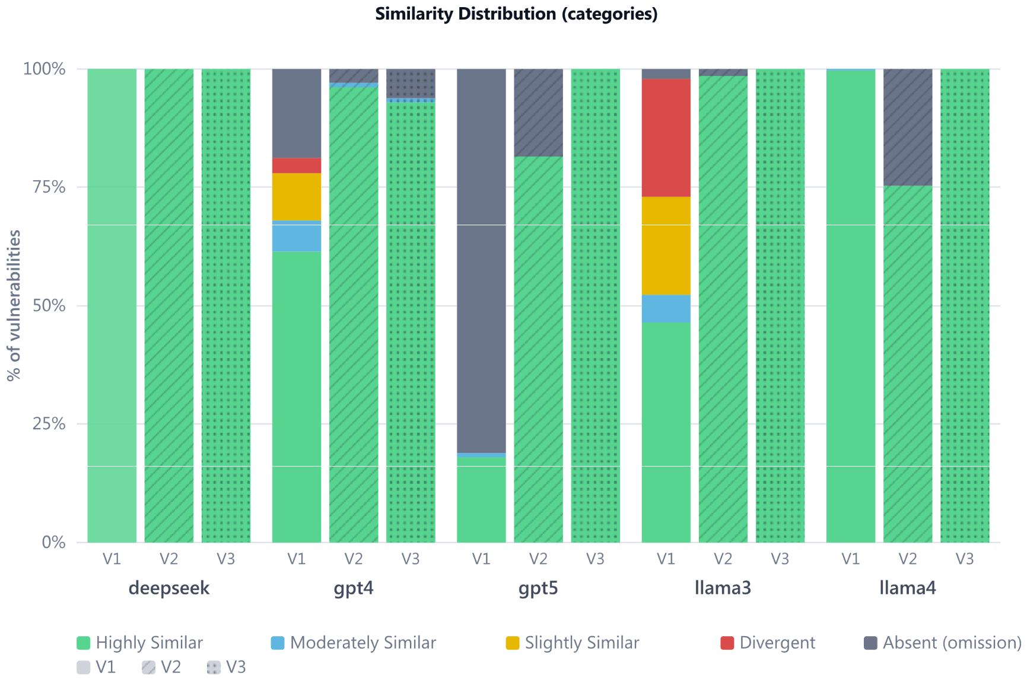
42
SLIDE RESERVA
BASELINE: JUICE SHOP · 34 VULNERABILIDADES
O padrão se repete na menor baseline (Figura 4)
No Juice Shop, 34 vulnerabilidades, o V3 chega a 98,6% de Altamente Similar: o ganho não depende da densidade do relatório.
Notes:
A menor baseline, o Juice Shop, com 34 vulnerabilidades. O padrão é o mesmo das outras duas: em V1 a ausência pesa, em V2 a cobertura volta com qualidade média e em V3 as barras ficam quase inteiramente verdes, 98,6% de Altamente Similar. Serve para responder se o resultado depende da densidade do relatório: não depende, o padrão se repete nas três baselines.

Slide 43
43
SLIDE RESERVA
Método e escopo
Por que só OpenVAS nas baselines?
Por que 10 execuções por célula?
O Tenable WAS é suportado e validado ponta a ponta, mas o acesso comercial limitou o volume de relatórios para curadoria manual.
Amostra suficiente para IC bootstrap de 95% com 10.000 reamostragens, dentro do orçamento de 450 chamadas de API.
A melhora não vem só do modelo mais novo?
Como as baselines foram validadas?
Extração manual campo a campo mais revisão independente por um segundo especialista, com o PDF como fonte de verdade.
Não: os cinco modelos são os mesmos nas três versões. Só o pipeline muda entre V1, V2 e V3.
XXVI SBSeg 2026 · Armação dos Búzios, RJ
Notes:
Slide de apoio para perguntas sobre método e escopo.

Slide 44
44
SLIDE RESERVA
Resultados e uso
Por que a alucinação sobe de V2 para V3?
Por que a severidade quase não muda?
De 5,7% para 6,8%: V3 extrai mais registros por execução (67,8 pares contra 63,7), e a base maior traz alguns pares sem correspondência.
É a dimensão menos sensível ao pipeline: Macro F1 fica entre 94,8 e 97,7%. O ganho aparece no Macro F1 ciente da cobertura, de 79,6% para 91,3%.
Qual o custo e a latência?
Serve para dados sensíveis?
Não medimos neste estudo. É trabalho futuro declarado, e passa a ser o critério de escolha justamente porque a qualidade converge.
Hoje só avaliamos modelos em nuvem. Para dados sob a LGPD ou ambiente isolado, é preciso avaliar modelos locais antes.
XXVI SBSeg 2026 · Armação dos Búzios, RJ
Notes:
Slide de apoio para perguntas sobre resultados e uso prático.

